Slide 1
WEIGHT REGAIN AND WEIGHT FAILURE Punto di vista del medico dietologo
Dott.ssa J. Rolla
Medico Spec. Scienza dell’Alimentazione
Ambulatorio Nutrizione Clinica/Malattie Metaboliche
AUSL Piacenza

Slide 2

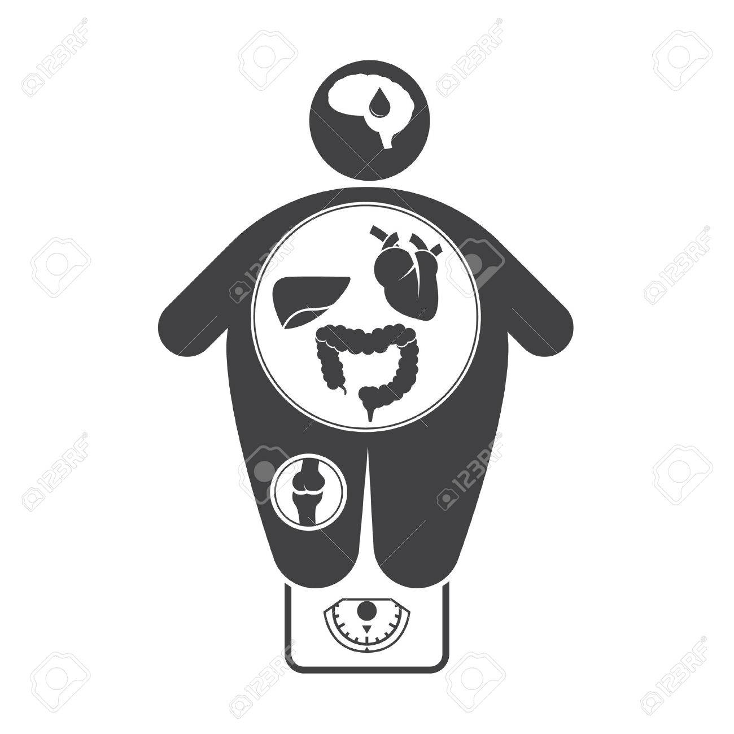


Review Lancet Diabetes Endocrinol 2025 Mar
13(3):221-262. doi: 10.1016/S2213-8587(24)00316-4. Epub 2025 Jan 14.
Definition and diagnostic criteria of clinical obesity
Obesità Clinica
Obesità Preclinica
Malattia cronica sistemica caratterizzata da alterazioni
nella funzione di organi e tessuti dell'individuo,
o una combinazione di entrambi,
dovute a un eccesso di adiposità.
Può provocare
gravi danni agli organi,
con complicanze potenzialmente pericolose per la vita
(infarto, ictus e insufficienza renale)
Caratterizzata da
eccesso di adiposità
con funzione preservata
di organi e tessuti
e un rischio variabile,
ma generalmente aumentato,
di sviluppare obesità clinica
e diverse altre malattie
non trasmissibili
(DM 2, malattie CV,
alcuni tipi di cancro
e disturbi mentali).
Le persone con obesità dovrebbero ricevere un trattamento tempestivo,
con l'obiettivo di indurre un miglioramento o una remissione, quando possibile,
delle manifestazioni cliniche e prevenire la progressione verso il danno d'organo

Slide 3

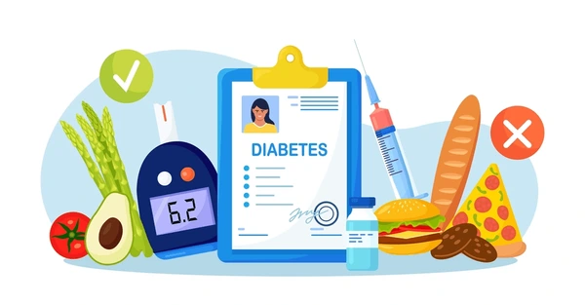


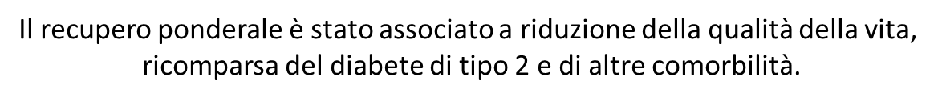
Articles Volume 13, Issue 4p294-306April 2025
Impact of bodyweight loss on type 2 diabetes remission:
a systematic review and meta-regression analysis of randomised controlled trials
Sarah Kanbour, MDa,b sak2037@qatar-med.cornell.edu ∙ Rwedah A Ageeb, MPHb,c ∙ Prof Rayaz A Malik, MBChB PhDd,e ∙ Prof Laith J Abu-Radd
E’ evidente il ruolo cruciale
della perdita di peso corporeo, per es., nella gestione del DM 2
e nella riduzione del rischio delle complicanze ad esso correlate.
È stata osservata una solida relazione dose-risposta
tra perdita di peso corporeo e remissione del diabete,
indipendentemente da età, durata del diabete, HbA1c, BMI e tipo di trattamento.

Slide 4

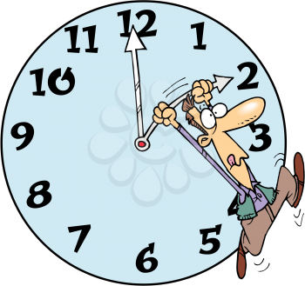


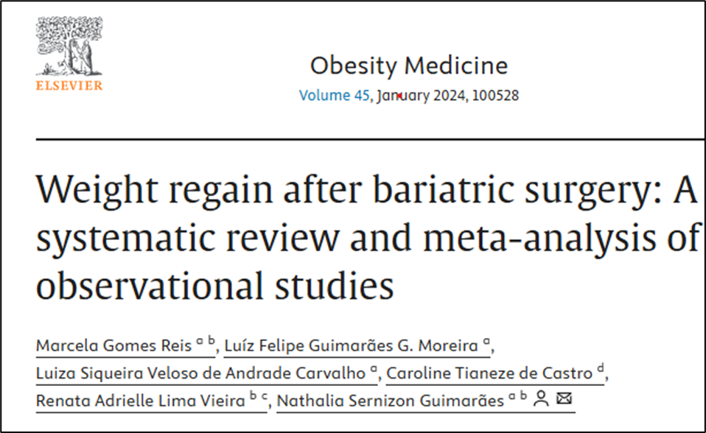
La chirurgia metabolica/bariatrica
è l'intervento terapeutico più efficace a lungo termine
per ottenere la perdita di peso
e il miglioramento e/o risoluzione delle condizioni mediche
correlate all'obesità
Il 50% dei pazienti recupera peso dopo 2 anni
Il recupero medio è dell'8% dopo aver raggiunto il punto più basso.
Studi a lungo termine hanno dimostrato che
il 15-20% dei pazienti necessita di revisione chirurgica
a causa di una perdita di peso insufficiente,
di un incremento ponderale e complicazioni chirurgiche.
L’intervento non garantisce
una perdita di peso sostenibile a lungo termine senza continue modifiche
dello stile di vita e trattamenti dietetici.

Slide 5



Quando si parla di fallimento?
Quando si parla di weight regain?
Chi fa cosa?
Che aspettative ha il paziente?
E’ giusto parlare di fallimento?
Ha fallito il paziente?
Cosa si può fare?
Ha fallito la procedura?
Abbiamo eccessive aspettative dalla procedura?

Slide 6
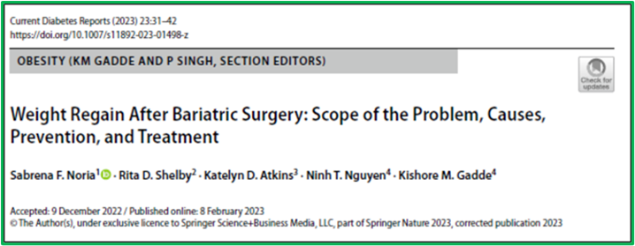

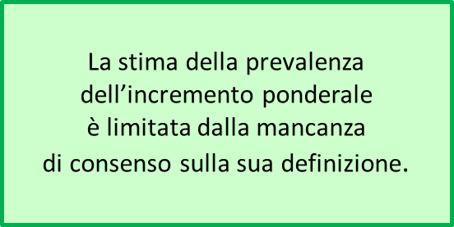


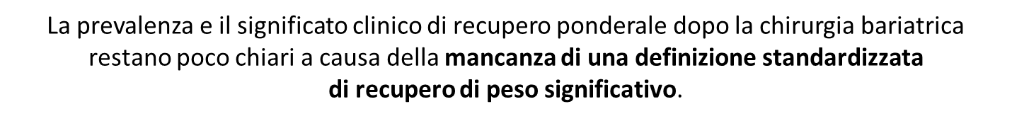

Slide 7
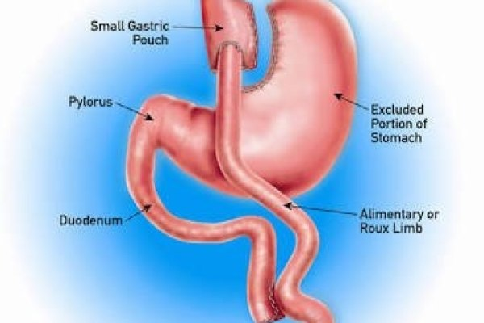

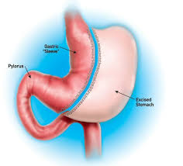
Non sono disponibili linee guida chiare
per la definizione di
recupero ponderale e/o fallimento:
inadeguata perdita di peso
ripresa di peso
risoluzione inadeguata della comorbilità
Usate tecniche di regressione
per valutare l'associazione
del recupero di peso
con la qualità della vita
correlata alla salute (HRQoL)
e la presenza di comorbilità.
Difficile identificare
una singola definizione categoriale di ripresa di peso clinicamente significativa.

Slide 8
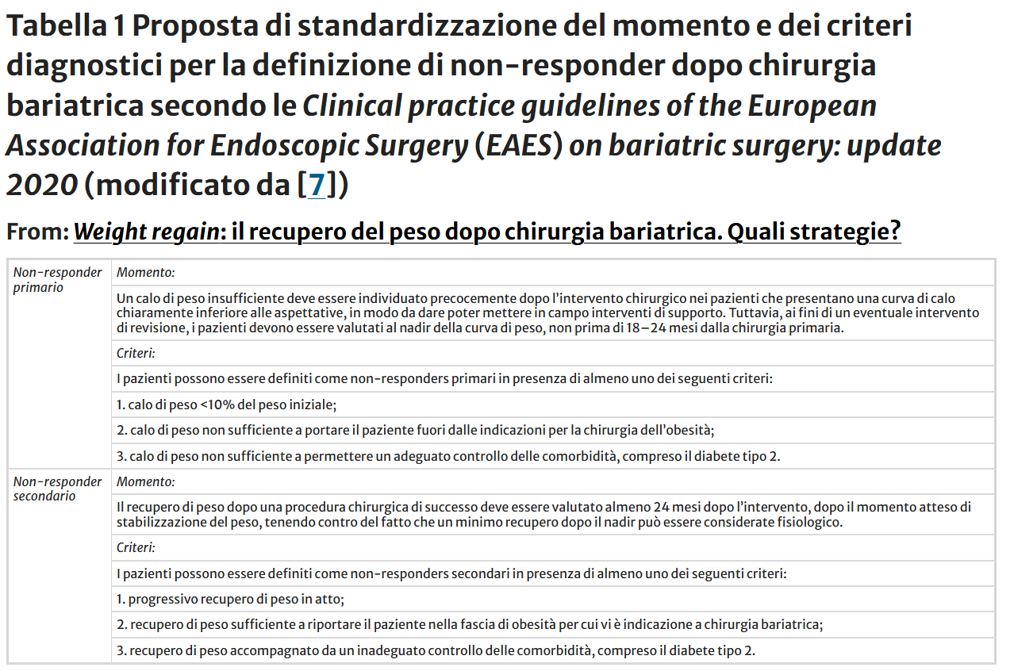


Slide 9
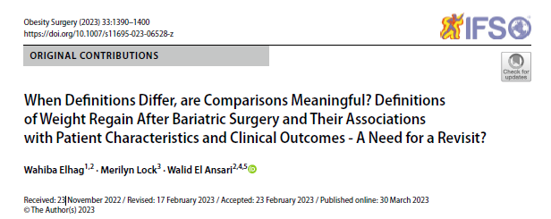

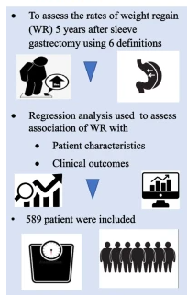

Un aumento di peso > 10 kg rispetto al peso più basso
Più del 25% di recupero dal peso più basso
Un aumento del BMI >5 rispetto al BMI più basso
Aumento di peso con BMI> 35 dopo il raggiungimento di una perdita di peso iniziale
Qualsiasi aumento ponderale
Aumento > 15% rispetto al peso più basso
Tasso di recupero ponderale a 5 anni dalla sleeve gastrectomy usando 6 definizioni
Analisi di regressione per valutare l'associazione di WR con
Caratteristiche del pz
Andamento clinico
Nonostante la variabilità nel modo in cui
il WR viene definito e misurato,
viene spesso utilizzato come risultato chiave
e impiegato nei confronti dell'efficacia a medio e lungo termine della chirurgia bariatrica.
Sono stati inclusi 589 pz

Slide 10
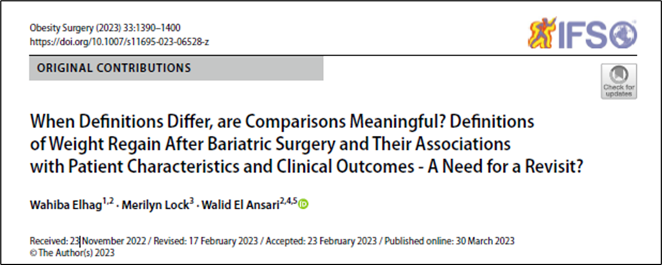

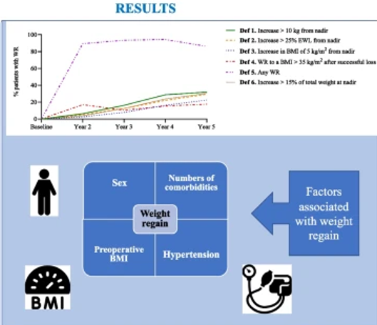

Quando le definizioni differiscono,
i confronti sono significativi
e le differenze contano?
La percentuale di pazienti con recupero ponderale
ha oscillato tra il 2,53 e il 94,18% (ampia variabilità),
a seconda della definizione e del punto temporale.
Al follow-up a 5 anni, la definizione «qualsiasi WR» ha generato la più alta prevalenza di WR.
La definizione di recupero ponderale non è stata associata alla remissione delle comorbilità
La remissione delle comorbilità
potrebbe non dipendere interamente dal peso.
Identificare una definizione unica
di WR clinicamente significativa
è difficile ma necessaria
sesso
N. di comorbidità
Fattori di rischio associati a recupero ponderale
BMI
pre-op.
Ipertens.

Slide 11
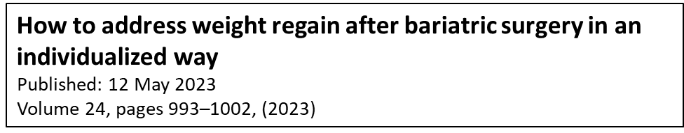
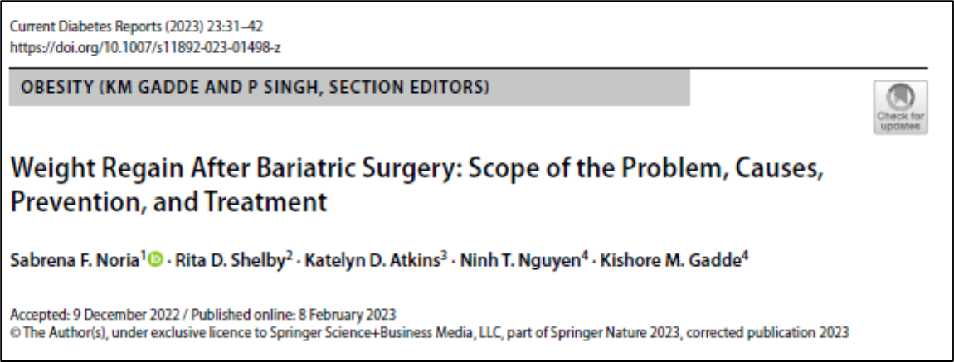

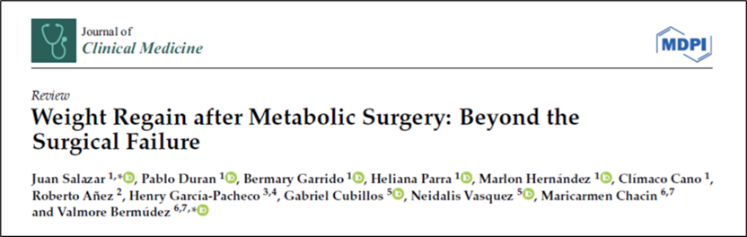



Factors associated with weight regain post-bariatric surgery: a systematic review
Review Article
Published: 01 March 2021
Volume 35, pages 4069–4084, (2021)
Il recupero ponderale
dopo chirurgia bariatrica
rimane una preoccupazione.
Almeno 1 pz su 6
dopo un intervento
ha ≥ 10% di WR.
Farmaci per i disturbi psichiatrici (antidepressivi triciclici,
l'acido valproico, il litio
e gli antipsicotici),
La tp steroidea e contraccettiva, sono stati associati
all'aumento di peso
e alla modulazione positiva dell'appetito
I fattori di rischio correlati al WR
rientrano in 5 categorie:
Anatomici
Genetici
Dietetici
Psichiatrici
Temporali
Gli individui con BMI più alto
prima dell'intervento chirurgico
hanno maggiori probabilità
di WR

Slide 12
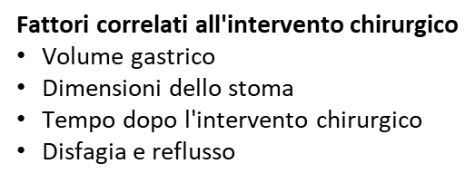

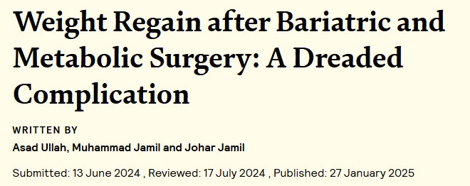
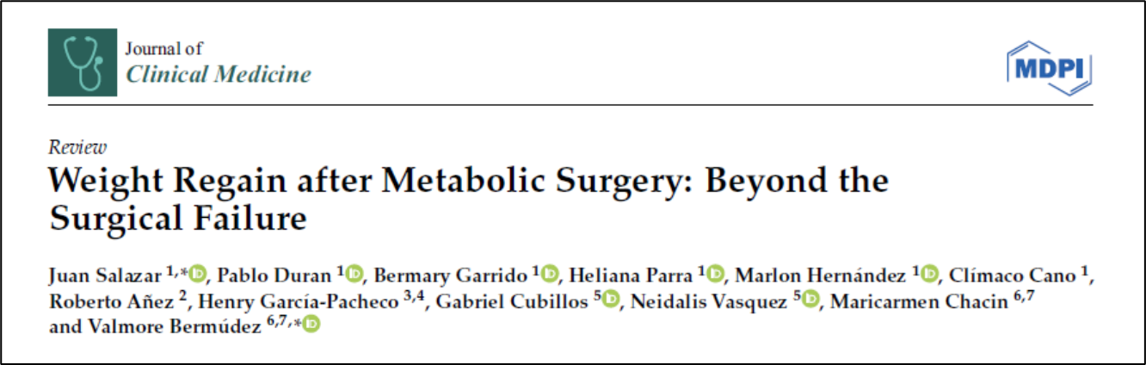


Fattori di rischio di WR dopo chirurgia bariatrica: è solo una questione chirurgica?
Fattori correlati al paziente
Comportamento alimentare disadattivo
Inattività fisica
Cibo elaborato
Calorie liquide
Fattori psicologici
Depressione/ansia
Uso di alcol e sostanze
Mangiare emotivo
Difficoltà nell'adottare nuove abitudini
Fattori fisiologici
Predisposizione genetica
Perdita di massa muscolare
Metabolismo anomalo
Mancanza di follow-up a lungo termine
Farmaci
Caratteristiche preoperatorie
2024
TEAM MULTIDISCIPLINARE
I trattamenti non invasivi includono:
modifiche dello stile di vita
terapia comportamentale
esercizio fisico
farmacoterapia.
Le opzioni non invasive vengono utilizzate per prime.
Importante identificare precocemente
i pazienti ad alto rischio
e provvedere alla loro gestione.

Slide 13
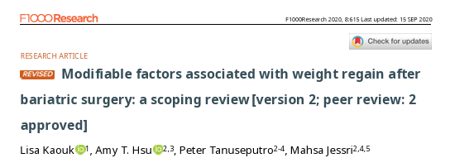
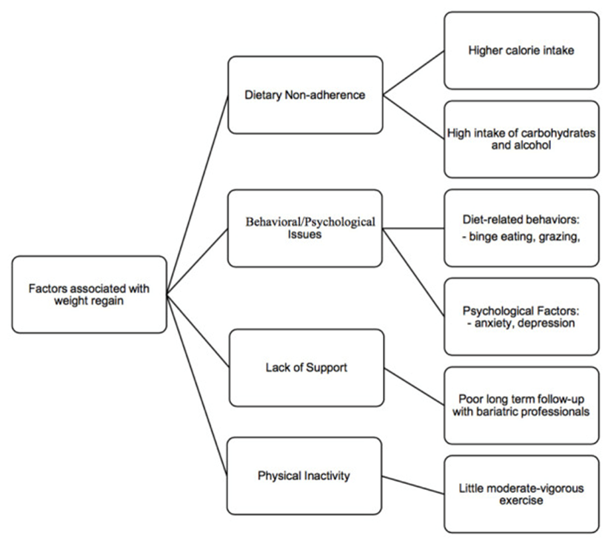


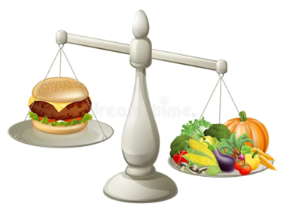


Fattori modificabili:
dieta
Elevato
intake calorico
non aderenza dietetica
Elevato intake
di carboidrati e alcol
La dieta è significativamente associata
al recupero ponderale dopo chirurgia bariatrica.
Scarsa aderenza alle indicazioni dietetiche con:
Elevato apporto di CHO e grassi saturi
Maggior consumo di alcol
Qualità dietetica < con più dolci e cibi grassi
Maggior apporto energetico (da 1500 a 2000 Kcal/die) con incremento di 11 kg dal peso minimo dopo 2 anni dall'intervento.
Lavorare nella produzione alimentare è correlato a una significativa ripresa di peso
Fattori associati al recupero ponderale

Slide 14
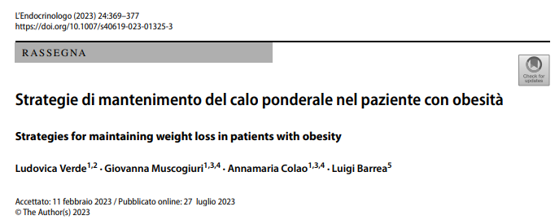
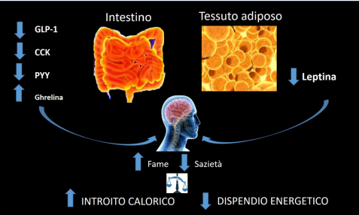



Meccanismi eziopatogenetici…
Restrizione calorica
Ormone oressizzante
Ormone anoressizzante
Incremento ponderale

Slide 15
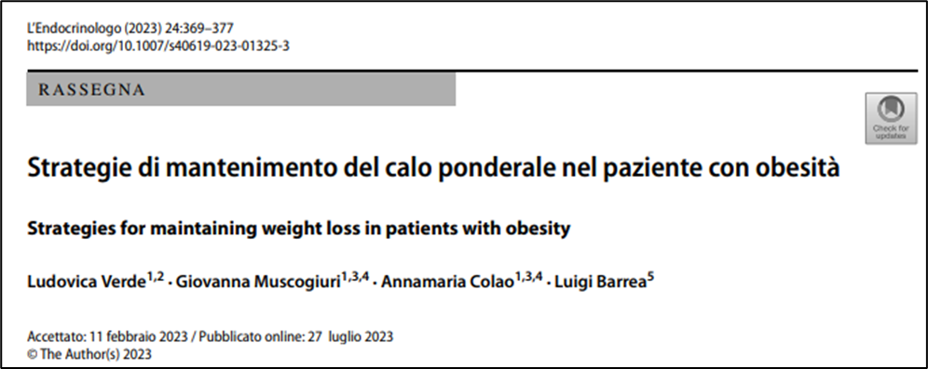
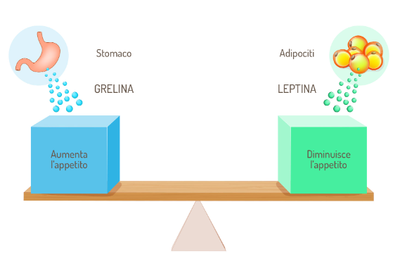
Ruolo della leptina
Il cambiamento
della secrezione di leptina
è uno dei principali meccanismi coinvolti nella ripresa del peso
Poiché la leptina ha effetti anoressizzanti,
la sua riduzione potrebbe contribuire al fallimento
del mantenimento del calo ponderale
La leptina svolge anche un ruolo
di regolazione dell’attività neuronale
di alcune aree responsabili
delle risposte emotive e sensoriali al cibo.
La percezione della fame, il controllo degli impulsi e qualsiasi risposta emotiva al cibo svolgono un ruolo importante nel circuito di adattamento
compensatorio al calo ponderale.

Slide 16

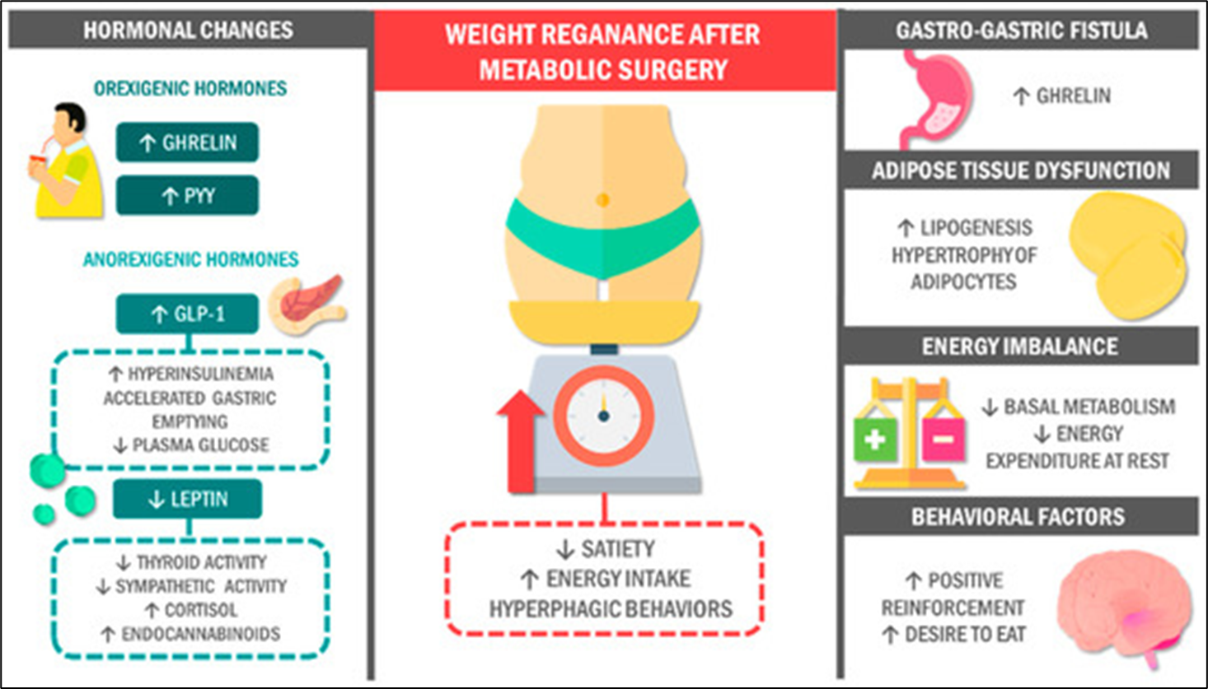
I pazienti presentano livelli alterati
di ormoni oressigeni e anoressizzanti
che potrebbero portare ad alterazioni metaboliche associate al recupero di peso.
I cambiamenti dietetici post-chirurgici possono essere associati
allo sviluppo di un divario energetico
che favorisce un consumo eccessivo di cibo.
I pazienti
post-chirurgia metabolica infatti
tendono ad avere modelli alimentari disadattivi
in ​​grado di favorire l'ingestione
di quantità di cibo simili a quelle
prima dell'intervento chirurgico.

Slide 17
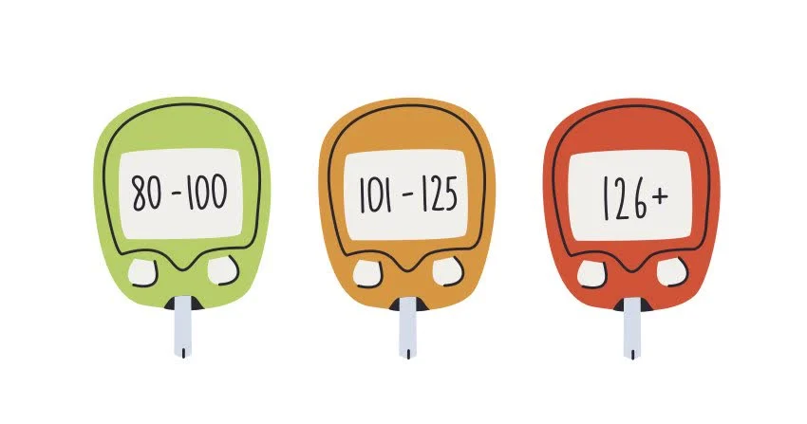
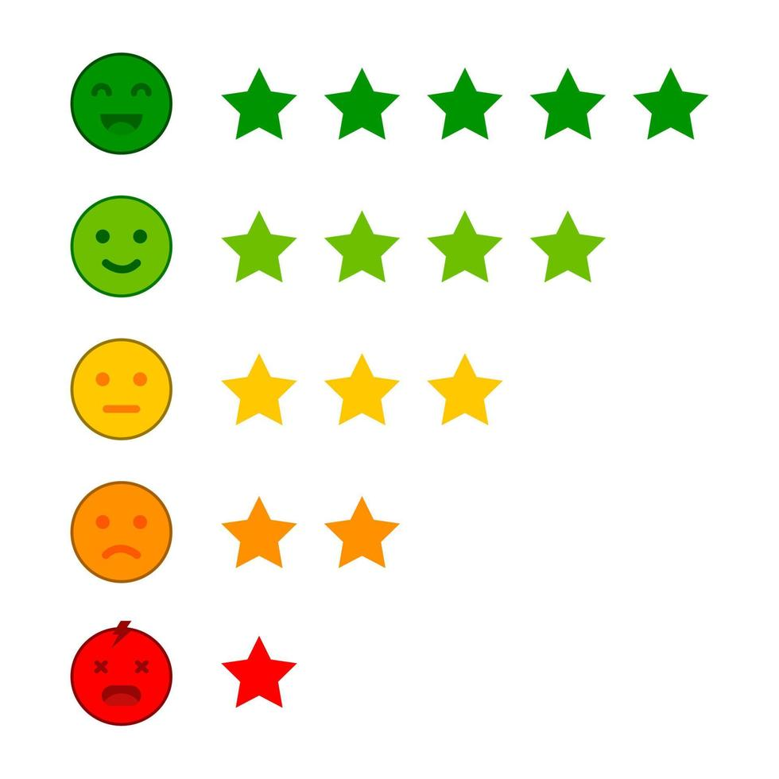
Fattori endocrini e metabolici
Dopo BPG si possono presentare episodi di ipoglicemia,
una componente clinica significativa della Dumping Sindrome.
Le probabilità di WR erano significativamente più elevate
in coloro che presentavano ipoglicemia.
La relazione causale potrebbe essere dovuta a cambiamenti metabolici
prodotti dagli effetti dell'omeostasi del glucosio sull'appetito
e sul funzionamento gastrointestinale.
Nel lungo periodo, i pazienti operati con WR
presentano alterazioni nei livelli di peptidi gastrointestinali
e neuronali correlati all'appetito e alla sazietà.
SAZIETA’
FAME

Slide 18



Fattori modificabili:
psicologici
problemi psicologici comportamentali
comportamento correlato alla dieta: BED e grazing
Fattori associati al recupero ponderale
Fattori psicologici: ansia e depressione
Comportamenti alimentari disfunzionali
Nello studio le abbuffate compulsive con perdita di controllo, pizzicare e rosicchiare o sgranocchiare,
hanno contribuito a un recupero di peso da 10 kg a 17 kg, rispetto al peso minimo,
a distanza di 2 e 5 anni dall'intervento.

Slide 19
Esiste una stretta connessione tra l’obesità e DNA ,
come il Binge eating disorder (BED) e alcuni comportamenti alimentari disfunzionali, che non rappresentano disturbi veri e propri ma si associano all’eccesso di peso.
comportamenti alimentari disfunzionali nell’obesità
BED (Binge Eating Disorders)
Sindrome da alimentazione notturna (o Night Eating Syndrome, NES)
Piluccamento (Grazing)
Alimentazione emotiva (Emotional Eating)
Iperfagia prandiale (Gorging)
Bramosie selettive (es. per dolci/sweet eating, o quella per carboidrati)
Pasti frequenti (Snacking).
La condizione di obesità è di gravità maggiore se associata ad un DNA

Slide 20

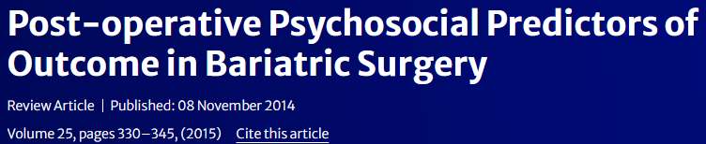
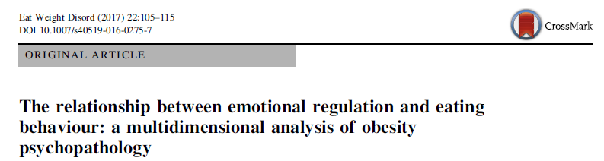
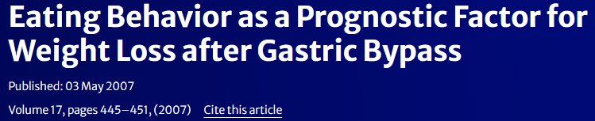

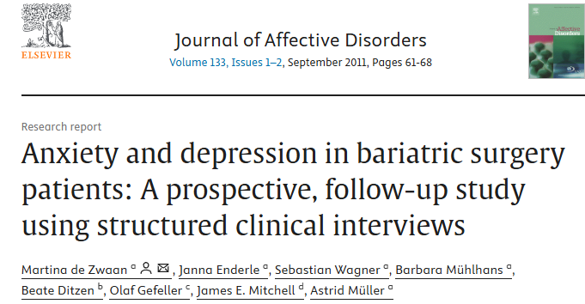
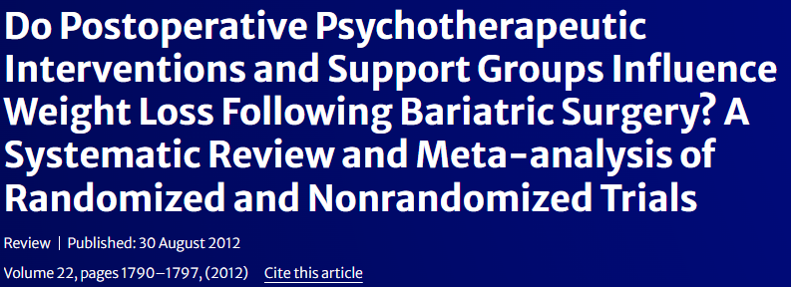
Fattori psicologici sono correlati al recupero ponderale
´ Nei pz operati ci sono comportamenti alimentari compulsivi tipo binge
(ma che non rispondono a tutti i criteri del BED)
o di grazing o nibbling
che sono predittori sfavorevoli dell’outcome
L’insoddisfazione dell’immagine corporea
è correlata all'assunzione incontrollata di cibo e quindi a un recupero ponderale.
La presenza di BED nel pre o post-intervento
è correlata
a scarsa perdita di peso
o al riacquisto di peso
La presenza di
ansia e depressione
in diversi studi di follow-up
è correlata
a una minor perdita di peso
L’abuso di alcol e
di sostanza
è correlato
a un recupero
di peso
nel post-operatorio.

Slide 21


Fattori modificabili:
Follow up
Il supporto di specialisti aiuta ad affrontare
l’aderenza dietetica, i problemi comportamentali
e l'inattività fisica, che influiscono
sui risultati del peso a lungo termine.
Sono maggiori i risultati a lungo termine nei pazienti
che hanno partecipato a tutte le visite di follow-up
post-operatorie con un team multidisciplinare.
Coloro che hanno mantenuto un follow-up regolare,
fino a 3 anni dopo l'operazione,
hanno avuto migliori risultati di peso
(74% di perdita di peso in eccesso)
rispetto a chi ha interrotto entro il 1 anno
Fattori associati al recupero ponderale
Mancanza di supporto
scarso follow-up a lungo termine con team bariatrico
Un follow-up regolare, di routine e a lungo termine con il team bariatrico
è essenziale per la prevenzione del recupero di peso

Slide 22
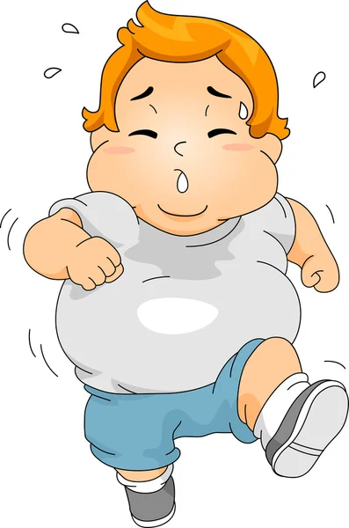
Fattori modificabili:
attività fisica
Livelli più bassi di attività fisica
sono associati a risultati peggiori
nella perdita di peso e nella ripresa di peso, nonostante l’intervento chirurgico
Le persone che riprendono peso
in modo significativo (≥ 15% dal peso nadir), sono meno attive.
Le persone che hanno mantenuto il loro peso hanno trascorso molto più tempo
a essere moderatamente attive
(567 min/sett.)
rispetto alle persone che hanno ripreso peso (287 min/sett).
Fattori associati al recupero ponderale
Inattività fisica
Esercizio leggero,
moderato, vigoroso

Slide 23
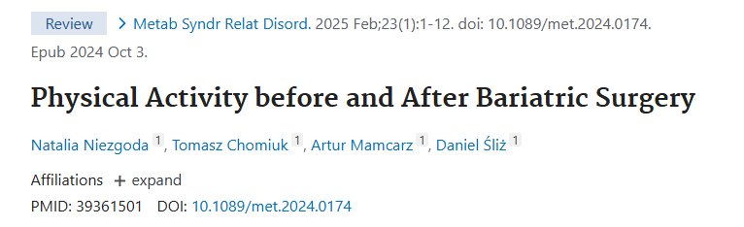

E’ fondamentale incentivare cambiamenti nello stile di vita,
(ridotto apporto calorico e aumentata attività fisica),
per migliorare gli indici metabolici
e la prognosi dopo chirurgia bariatrica.
L'implementazione precoce
dell'esercizio fisico
porta a prestazioni fisiche migliorate,
un migliore controllo glicemico
e del profilo lipidico,
riduce i rischi associati all'anestesia
e accelera il recupero dall'intervento.
AFTER
L’esercizio sistematico dopo
chirurgia bariatrica
è associato a
una migliore qualità della vita,
miglior sensibilità all'insulina,
favorisce la perdita di peso,
riduce gli effetti avversi sulla massa ossea
e migliora la composizione corporea.
BEFORE

Slide 24

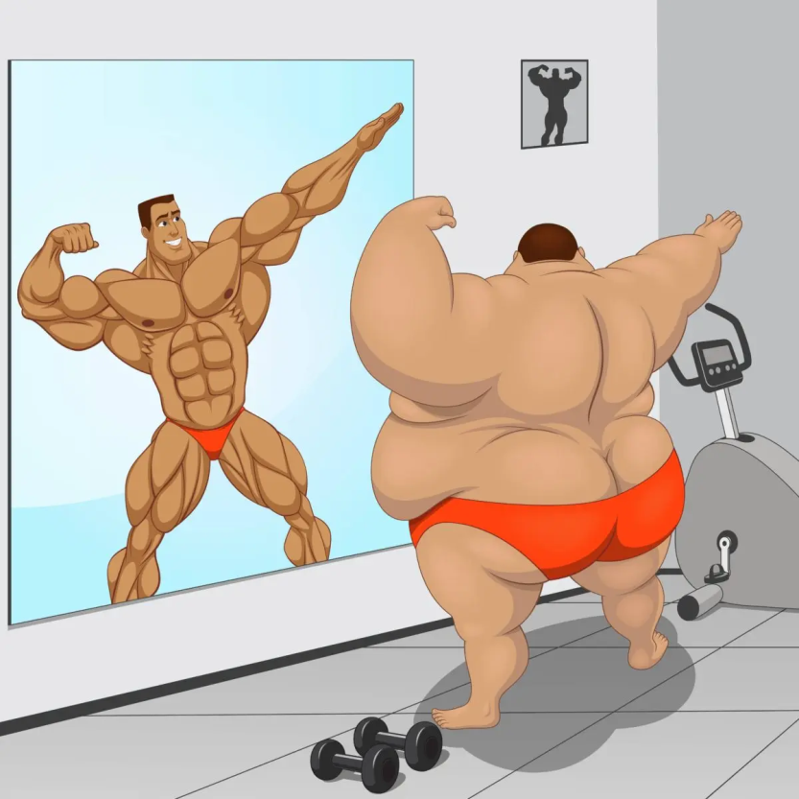

Attività fisica
Rappresenta una parte importante
del cambiamento dello stile di vita,
sia per il calo ponderale
sia per la fase di mantenimento.
La perdita di massa muscolare
dopo calo ponderale
è associata alla ripresa di peso;
il ripristino della massa muscolare
è fondamentale
per il mantenimento del peso corporeo.
Il muscolo scheletrico è la componente principale della massa magra e contribuisce fortemente
al tasso metabolico a riposo.
Il muscolo scheletrico rilascia IL-6 che
aumenta la secrezione di GLP-1,
sopprimendo l’appetito.
L’attività fisica può ripristinare
la massa muscolare scheletrica,
migliorando il tasso metabolico a riposo.

Slide 25
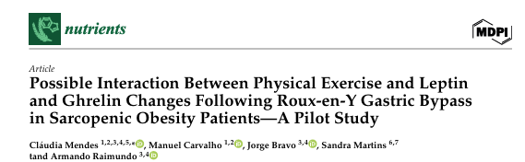


È stato evidenziato che
una maggiore perdita di peso, sarcopenia e osteoporosi
sono associate
a livelli di leptina più bassi.
2024
L'allenamento di resistenza e l'aerobica combinata,
hanno effetti importanti sulla regolazione ormonale della grelina.
Le serie di esercizio riducono le concentrazioni di grelina,
il che può aiutare a sopprimere l'appetito dopo l'esercizio.
Gli effetti protettivi dell'esercizio si sono estesi anche
alla conservazione della forza muscolare e della massa magra.
L'associazione tra la diminuzione della leptina e la riduzione della forza muscolare
ha suggerito che la perdita eccessiva di leptina potrebbe essere correlata
alla perdita di massa muscolare, in particolare nei pazienti sarcopenici.
Questi risultati hanno rafforzato l'importanza di includere
un programma di esercizi post-operatori
per prevenire il deterioramento muscolare
e mantenere la funzionalità fisica.
Analogamente, per la conservazione della densità minerale ossea,
l'esercizio fisico potrebbe essere un fattore protettivo
contro l'osteoporosi nei pazienti sottoposti a chirurgia bariatrica.

Slide 26

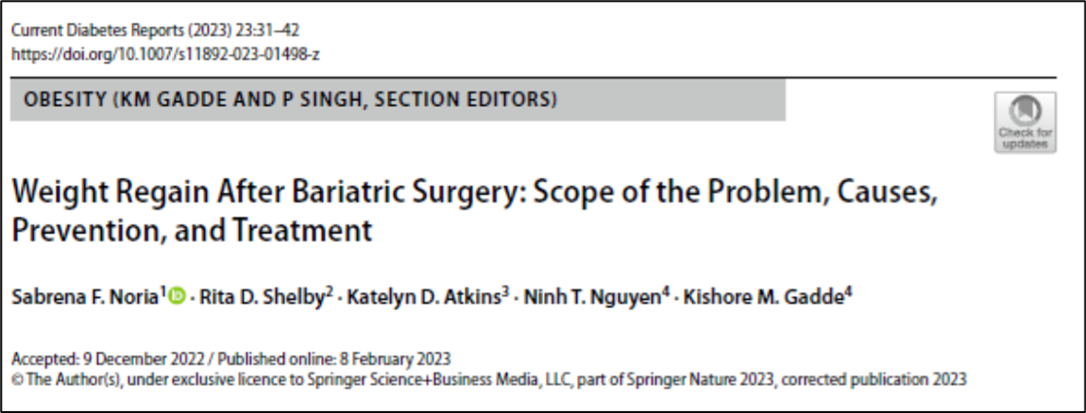
Uno studio retrospettivo di revisione delle cartelle cliniche ha rilevato che 44 pazienti
con Weight Regain post-operatorio che hanno partecipato a un intervento sullo stile di vita
senza farmacoterapia hanno perso in media 2,1 kg dopo una durata media di 14,7 mesi.
In uno studio non randomizzato di procedure di revisione chirurgica e farmacoterapia per l'inversione di WR, il gruppo di controllo a cui è stata fornita consulenza su dieta/stile di vita non ha ottenuto alcuna perdita di peso (75 ± 15 kg basale vs 76 ± 14 kg) a 1 anno.
Infine, un programma di esercizi ad alta intensità supervisionato di 5 mesi ha portato a una piccola perdita di peso media di 1,2 kg; tuttavia, a 2 mesi dalla fine dell'intervento, i soggetti hanno avuto un riacquisto di peso medio di 1,1 kg.
In sintesi: gli interventi dietetici, comportamentali e l’attività fisica
NON hanno dimostrato efficacia
nell'invertire WR dopo chirurgia bariatrica

Slide 27

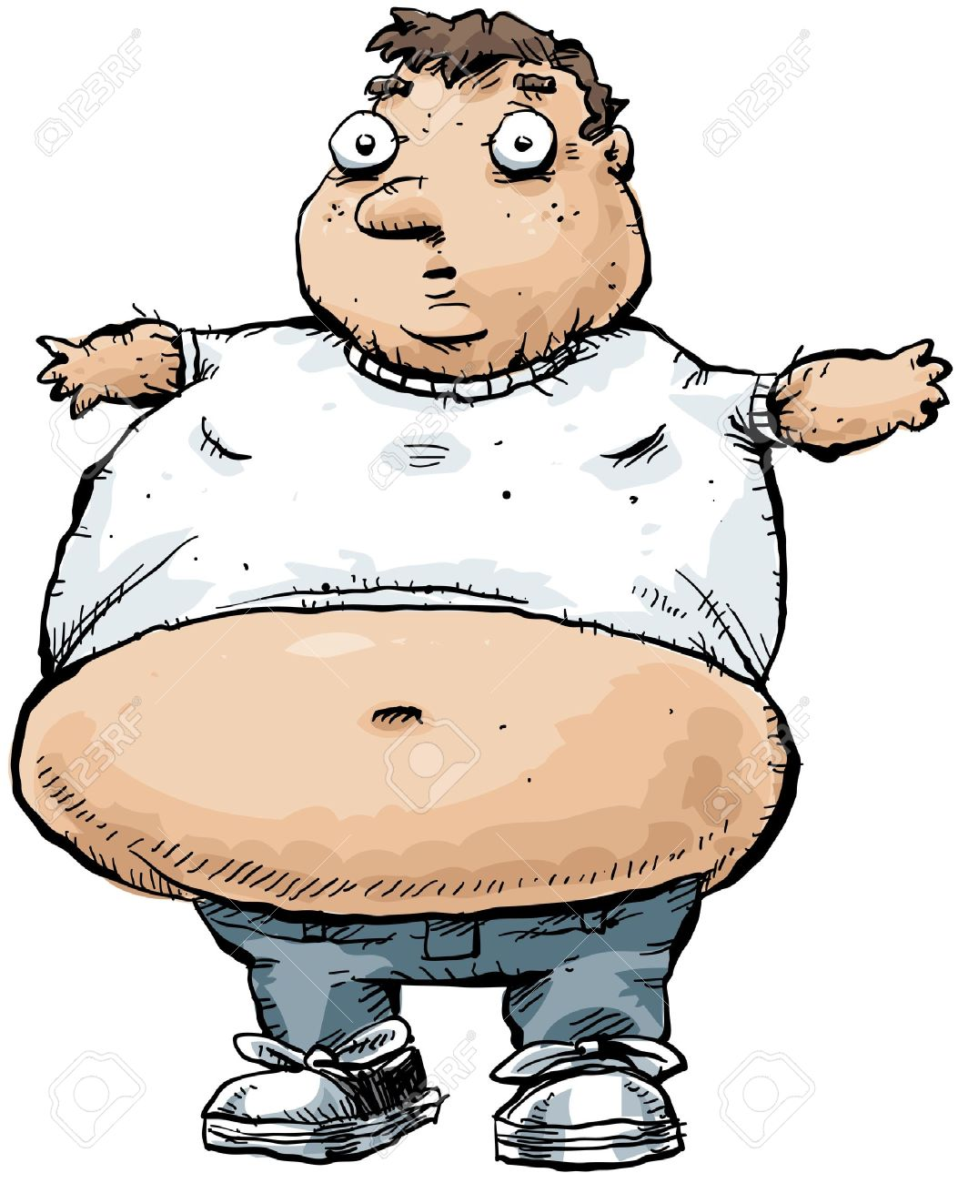

Slide 28



Conseguenze cliniche
Il recupero di peso porta:
recidiva di comorbilità correlate all'obesità (DM2, ipertensione e dislipidemia)
aumenta i costi dell'assistenza sanitaria
effetto negativo sulla qualità della vita
effetto negativo sulla salute emotiva
E’ fondamentale che siano disponibili terapie aggiuntive
con efficacia comprovata
per una gestione ottimale del riacquisto di peso
e per massimizzare i benefici a lungo termine
dell'intervento chirurgico.

Slide 29

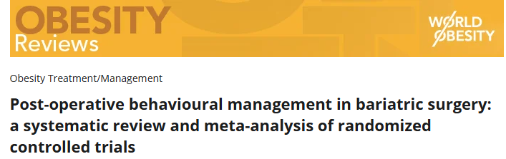
Il programma MULTIDISCIPLINARE
PRIMA e DOPO l'intervento chirurgico
il follow-up sulle modifiche
sia dietetiche sia comportamentali
e sull’attività fisica raccomandate
potrebbero influenzare la sostenibilità dei cambiamenti positivi ottenuti dopo chirurgia,
svolgendo un ruolo nella prevenzione
del recupero ponderale

Slide 30
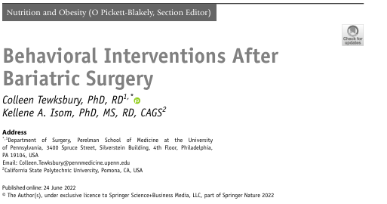

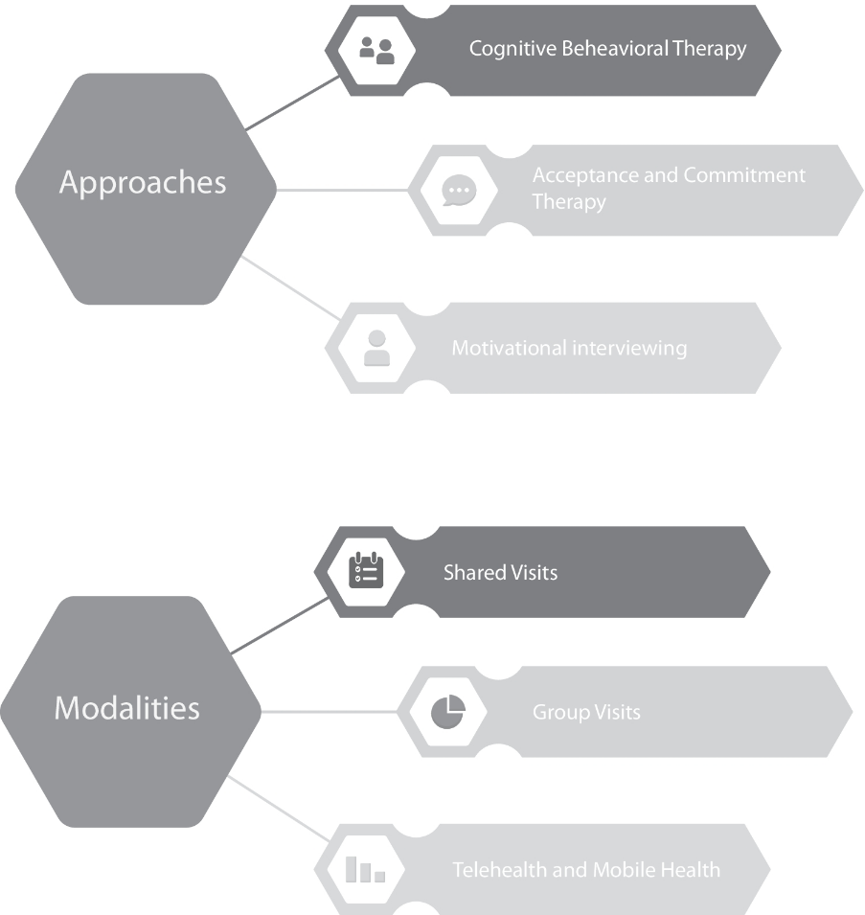

Il numero di pz che necessitano
di cure post-operatorie efficaci e di supporto continua ad aumentare.
Gli alti tassi di drop out creano
ostacoli metodologici per la progettazione
e la valutazione di qualsiasi intervento
post-operatorio.
Nei primi 2 anni postoperatori,
i pazienti in carico a un dietologo
hanno ottenuto una maggiore perdita di peso;
ogni visita nutrizionale aggiuntiva oltre il minimo di 1, è associata a una grande probabilità di ulteriore perdita di BMI.
Gli interventi comportamentali iniziali sembrano avere risultati benefici
anche in termini di ricovero.
Il supporto multidisciplinare postoperatorio è associato a una riduzione delle complicazioni complessive a breve termine.
Interventi basati su gruppi e telemedicina, insieme a specifici approcci comportamentali efficaci nel lungo periodo.

Slide 31
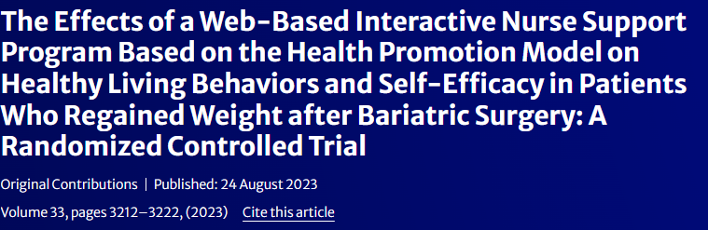

Programma di supporto infermieristico interattivo basato sul web,
in linea con il modello di promozione della salute,
sui comportamenti di vita sani
e sull'autoefficacia dei pazienti
che hanno ripreso peso dopo intervento bariatrico
.
62 pz con una storia di ripresa di peso almeno 2 anni dopo la chirurgia
divisi in gruppi di intervento (n = 31) e di controllo (n = 31)
tramite randomizzazione stratificata.
Al gruppo di intervento è stato fornito un programma
di supporto infermieristico interattivo per 10 settimane
e seguito telefonicamente 12 volte (ogni 2 settimane) in 6 mesi.
Al gruppo di controllo non è stato fatto alcun tentativo
La differenza è risultata statisticamente significativa in termini di:
BMI
comportamenti di vita sani
comportamenti alimentari
punteggi medi generali di autoefficacia dei pazienti nel gruppo di
Per garantire la continuità del follow-up post-operatorio del paziente,
si raccomanda di aumentare l'importanza della consulenza telefonica
e di stabilire un programma di follow-up basato sul modello di promozione della salute.

Slide 32



Sebbene gli interventi sullo stile di vita siano raccomandati,
sono difficili da implementare nelle pratiche di assistenza primaria
ed hanno un'efficacia a lungo termine limitata,
principalmente a causa della scarsa aderenza.
Una perdita di peso del 5-10%, se sostenuta a lungo termine,
può portare a un miglioramento delle comorbilità correlate all'obesità
I farmaci anti-obesità attualmente approvati (semaglutide s.c./sett)
hanno prodotto una perdita di peso media del 3–11% a 1 anno

Slide 33

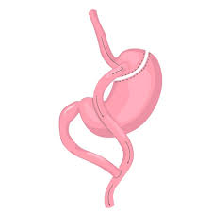
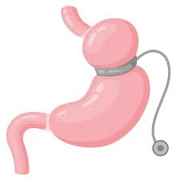
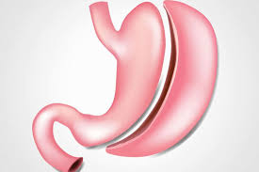
Terapia farmacologica: liraglutide
117 pz sottoposti
a chirurgia bariatrica
(45,3% BPG,
42,7% bendaggio gastrico)
Sono state esaminate le variazioni di peso durante
l'assunzione di liraglutide 3,0 mg per tutti i pazienti
In 7,6 ± 7,1 mesi i pazienti hanno perso
una quantità di peso statisticamente significativa (-6,3 ± 7,7 kg)
indipendentemente dal tipo di intervento,
e possono continuare a perdere peso
fino a 1 anno nonostante gli effetti collaterali.
La nausea è stato l'effetto collaterale più diffuso,
segnalato dal 29,1% dei pazienti.

Slide 34
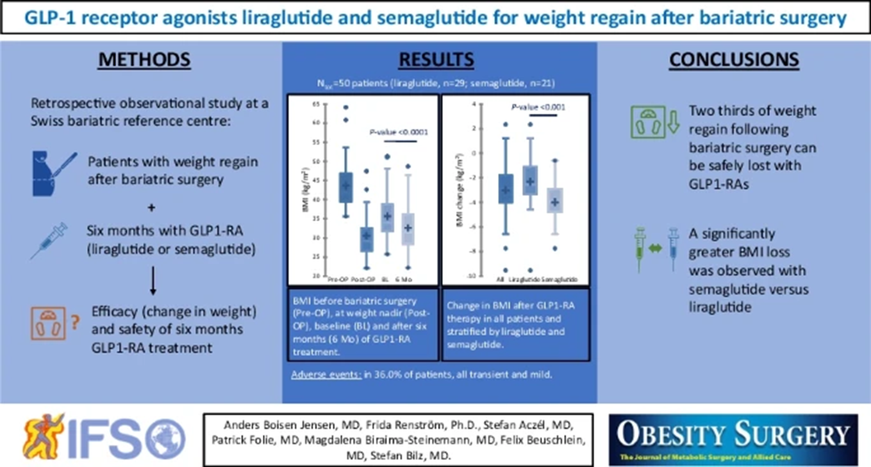



Efficacy of the Glucagon-Like Peptide-1 Receptor Agonists Liraglutide and Semaglutide for the Treatment of Weight Regain After Bariatric surgery: a Retrospective Observational Study
Original Contributions
Published: 11 February 2023
Volume 33, pages 1017–1025, (2023)
Nei pazienti che hanno ripreso peso dopo un intervento di chirurgia bariatrica,
2/3 del peso ripreso possono essere persi in sicurezza con GLP1-RA
La terapia con GLP1-RA, in particolare liraglutide (1,8-3 mg),
ha ridotto significativamente il BMI medio e la percentuale di peso corporeo a 6 mesi.
Gli inibitori del GLP-1 sono efficaci e sicuri per il trattamento
del WR dopo chirurgia bariatrica.

Slide 35


Review
Management of Weight Regain Following Bariatric Surgery: Behavioral Intervention and Pharmacotherapy
Sarah R. Barenbaum,Alice S. Zhao,Katherine H. Saunders,Louis J. Aronne &Alpana P. Shukla
Pages 405-414 | Received 15 Oct 2021, Accepted 12 Jul 2022, Published online: 31 Jul 2022
La chirurgia bariatrica è un'opzione efficace per il trattamento dell'obesità
Il recupero di peso dopo la chirurgia bariatrica è comune
I cambiamenti metabolici potrebbero avere un ruolo nel recupero ponderale
Esistenza una memoria dell'obesità delle cellule infiammatorie del tessuto adiposo
I pazienti che recuperano peso devono avviare interventi comportamentali, psicoterapeutici o farmacologici
La telemedicina migliora l'accesso alle cure per i pazienti operati
La terapia cognitivo comportamentale post-procedura
e i gruppi di supporto sono interventi efficaci
La farmacoterapia è un utile complemento agli interventi comportamentali
nei pazienti post-operatori e può migliorare i risultati della perdita di peso

Slide 36







Slide 37
Grazie

